Slide 1
Ειδικές Χρώσεις για Ανίχνευση Μικροοργανισμών

Slide 2
Ιστοχημικές Χρώσεις για Ανίχνευση Μικροοργανισμών
1. Χρώση Phloxine tartazine για έγκλειστα σωματιδίων ιών
2. Μέθοδος ορσείνης για την ανίχνευση του αντιγόνου της ηπατίτιδας Β
3. Χρώση Gram για την ανίχνευση βακτηριδίων
4. Χρώση Leishman για παράσιτα
5. Χρώση Giemsa για παράσιτα
6. Χρώση Levaditi για ανίνευση σπειροχαιτών
7. Χρώση Warthin- Starry για ανίνευση σπειροχαιτών
8. Χρώση Ziehl-Nielsen για ανίχνευση βακτηριδίων φυματίωσης
9. Τροποποιημένη Χρώση Ziehl-Nielsen για ανίχνευση βακτηριδίων λέπρας
10. Alcian yellow toluidine blue για Helicobacter pylori
11. Χρώση Giemsa για Helicobacter pylori
12. Μay Grunwald Giemsa για ανίχνευση βακτηριδίων και παρασιτων
13. Μεθοδος Grocott για ανιχνευση μυκητων
14. Μεθοδος Gridley για ανιχνευση μυκήτων

Slide 3
Χρώση Gram για την ανίχνευση βακτηριδίων
Σκοπός: Για την ανίχνευση Gram +/- βακτηριδίων (βάκιλοι, κόκκοι, Ναϊσέρια, τύφος κλπ) στον ιστό
Αρχή της μεθόδου: Στηρίζεται στην διαφορετική διαπερατότητα του κυτταρικού τοιχώματος των Gram +/- βακτηριδίων.
Το κυτταρικό τοίχωμα των βακτηριδίων αποτελείται από πεπτιδογλυκάνες. Στα Gram – βακτήρια το κυτταρικό τοίχωμα είναι ποιο παχύ και φέρει μία στοιβάδα λιποπολυσακχαριτών εξωτερικά αυτής των πεπτιδογλυκανών.
Κατά την διάρκεια της χρώσεις τόσο τα Gram + όσο και τα Gram – βακτήρια απορροφούν (προσλαμβάνουν) την χρωστική crystal violet.
Στο στάδιο της διαφοροποίησης, τα Gram – βακτήρια αποβάλουν το crystal violet και προσλαμβάνουν βασική φουξίνη.

Slide 4
Χρώση Gram για την ανίχνευση βακτηριδίων
Αρχή της μεθόδου: Αντίθετα τα Gram + βακτήρια διατηρούν το crystal violet. Προσοχή στο στάδιο της διαφοροποίησης με ακετόνη η οποία καταστρέφει την στοιβάδα των λιποπολυσακχαριτών.
Εφαρμογή: Κατά κανόνα τομές παραφίνης.
Μονιμοποιητικό: Διάλυμα φορμόλης. Η επεξεργασία με πικρικό οξύ δίνει καλά αποτελέσματα
NOTES: Δεν βάφει το μυκόπλασμα της φυματίωσης.
Προσοχή στο στάδιο της διαφοροποίησης.

Slide 5
Χρώση Gram για την ανίχνευση βακτηριδίων
Αποτελέσματα:
Gram + μικροοργανισμοί: μπλε/μαύρο
Gram – μικροοργανισμοί: κόκκινοι
Πυρήνες: Κόκκινοι
Διαλύματα:
1% Crystal Violet/Gentian Violet
Lugol's Iodine
0.25% Basic Fuchsin
Picric Acid-Acetone

Slide 6
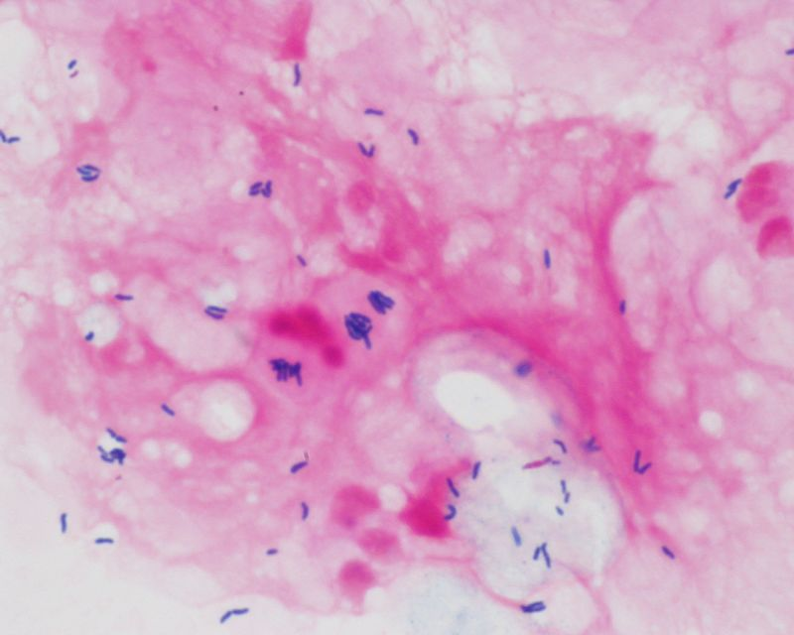
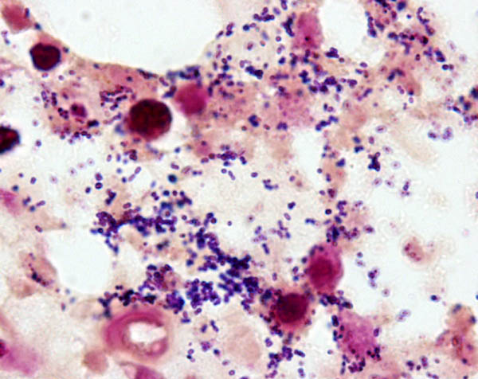
Χρώση Gram για την ανίχνευση βακτηριδίων
Αριστερά: Επίχρισμα οφθαλμικής κοιλότητας θετικό σε Gram θετικά βακτήρια.
Δεξιά: Βιοψία εντέρου θετική σε Gram θετικά βακτήρια.

Slide 7
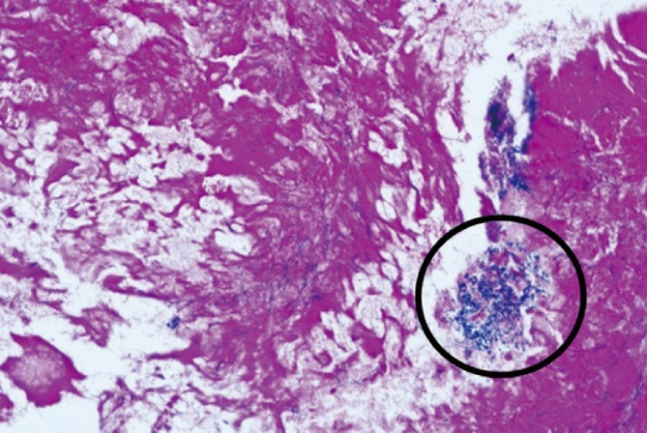
Χρώση Gram για την ανίχνευση βακτηριδίων
Αριστερά: Ιστός από περιοδοντική κοιλότητα θετικός σε Gram θετικά βακτήρια
Δεξιά: gram - βάκιλλοι σε κυψελιδικό έκκριμα

Slide 8
Χρώση ZIEHL - NEELSEN για φυματίωση
Σκοπός: Για την ανίχνευση οξεάντοχων μυκοβακτηριδίων συμπεριλαμβανομένων της φυματίωσης, της λέπρας, έλκος Buruli.
Αρχή: Το κυτταρικό τοίχωμα του μυκοβακτηρίδιου της φυματίωσης έχει υψηλή περιεκτικότητα σε λιπίδια και μυκολικό οξύ. Το κυτταρικό τοίχωμα προσροφά χρωστικές πλούσιες σε φαινόλη (carbol fuchsin). Η προσρόφηση της χρωστικής εν θερμό, συνοδεύεται από την ανθεκτικότητα του μικροοργανισμού στο να μην αποχρωματίζεται κατά τη διαδικασία της χρώσης κατόπιν επεξεργασίας με οξέα

Slide 9
Χρώση ZIEHL - NEELSEN για φυματίωση
Εφαρμογή: Κατά κανόνα τομές παραφίνης, κυτταρολογικά επιχρίσματα.
Μονιμοποιητικό: Διάλυμα φορμόλης.
NOTES: Στην θερμή ZIEHL – NEELSEN, η τομή καλύπτεται με διάλυμα πυκνής φαινικούχα φουξίνης και θερμαίνεται με φλόγα μέχρι να εμφανιστούν ατμοί. Η περίσσεια της χρωστικής απομακρύνεται με οξυνισμένο οινόπνευμα. Στην κρύα μέθοδο η διαπερατότητα επιτυγχάνεται με υψηλή συγκέντρωση διαλύματος φαινικούχα φουξίνης (τροποποίηση κατά Kinyoun)
Προσοχή στο στάδιο της διαφοροποίησης

Slide 10
Χρώση ZIEHL - NEELSEN για φυματίωση
Αποτελέσματα:
Μυκοβακτήριο: κόκκινο
Πυρήνες: μπλε
Ερυθρά αιμοσφαίρια: ροζ
Υπόστρωμα: ασθενό/ανοικτό μπλε
Διαλύματα:
Διάλυμα Ziehl-Neelsen Carbol-Fuchsin
1% Acid Alcohol
Methylene Blue
Στην τροποποιημένη μέθοδο κατά Kinyoun ο αποχρωματισμός- διαφοροποίηση γίνεται με Η₂SO₄ οξύ 1%.

Slide 11
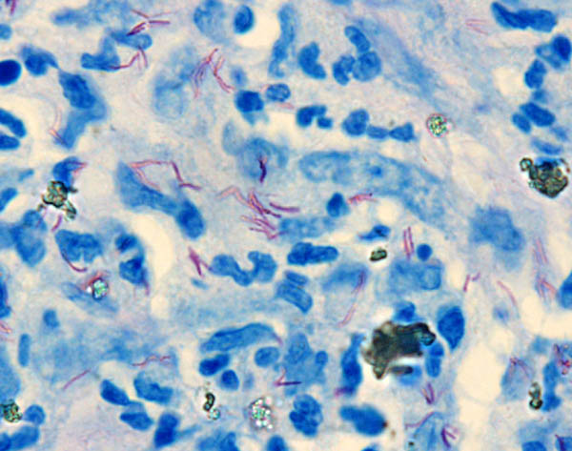
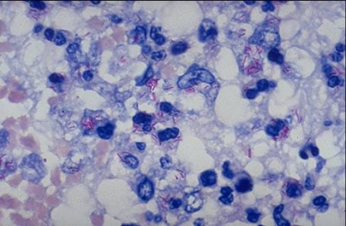
Χρώση ZIEHL - NEELSEN για φυματίωση
Και στις δύο φωτογραφίες ιστολογικές τομές πνεύμονα με εικόνα τυπική μυκοβακτηριδίου φυματίωσης.

Slide 12
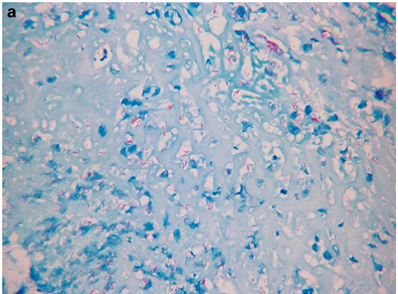
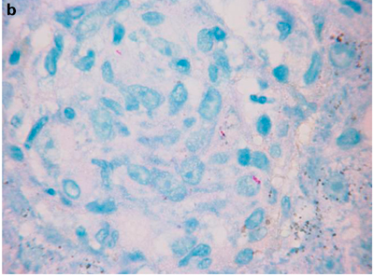
Χρώση ZIEHL - NEELSEN για φυματίωση
Αριστερά: μάζα στον κοιλιακό χώρο με ινώδη νέκρωση και θετικό στην παρουσία μυκοβακτηριδίου φυματίωσης
Δεξιά: Κοκκίωμα σε βιοψία ήπατος θετικό στην Ziehl-Neelsen

Slide 13
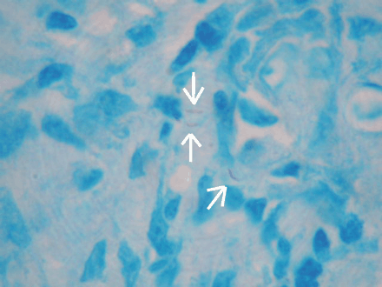
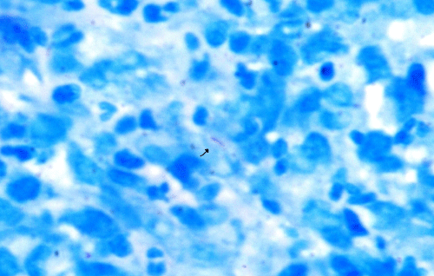
Χρώση ZIEHL - NEELSEN για φυματίωση
Ιστολογικές τομές από διάφορους ιστούς με παρουσία ελάχιστων βακίλων φυματίωσης απαιτεί καλή τεχνική επεξεργασία

Slide 14
Χρώση Warthin-Starry για ανίχνευση σπειροχαιτών
Σκοπός: Βάφει σπειροχαίτες (ελικοβακτηρίδιο, Leptospira, Borrelia) και μικροί βάκιλοι (Campylobacter, Bartonella και Legionella).
Αρχή: Η χρώση είναι μία αργυροφυλική αντίδραση που βασίζεται στην δυνατότητα των βακτηριδίων να προσλαμβάνουν άργυρο. Ο οποίος με την προσθήκη αναγωγικού διαλύματος (hydroquinone) αποκτά χρώμα. Η αναγωγή γίνεται αργά με αποτέλεσμα ο άργυρος να παραμένει μόνο στους βακίλους και να αποχρωματίζει όλο τον υπόλοιπο ιστό.
Εφαρμογή: Κατά κανόνα τομές παραφίνης
Μονιμοποιητικό: Διάλυμα φορμόλης

Slide 15
Χρώση Warthin-Starry για ανίχνευση σπειροχαιτών
Αποτελέσματα:
Βακτήρια: μαύρο
Υπόστρωμα χρυσοκίτρινο
Διαλύματα:
Acetate buffer, pH 3.6
1% silver nitrate solution in pH 3.6 acetate buffer
Developer solution (2% silver nitrate, 5% gelatin solution, 0,15% hydroquinone)

Slide 16
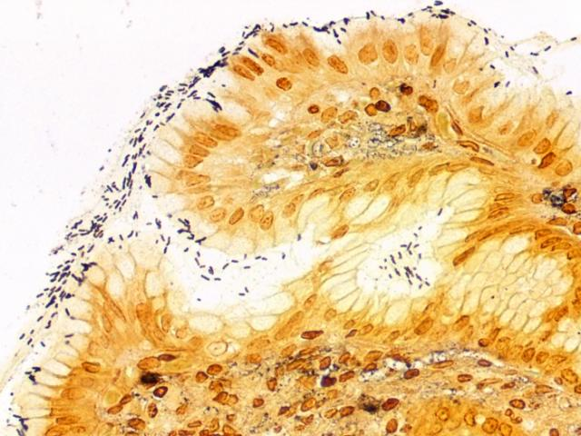
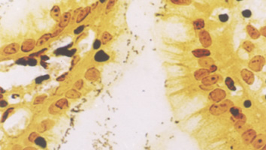
Χρώση Warthin-Starry για ανίχνευση σπειροχαιτών
Και στις δύο φωτογραφίες Helicobacter pylori βαμμένο μαύρο

Slide 17
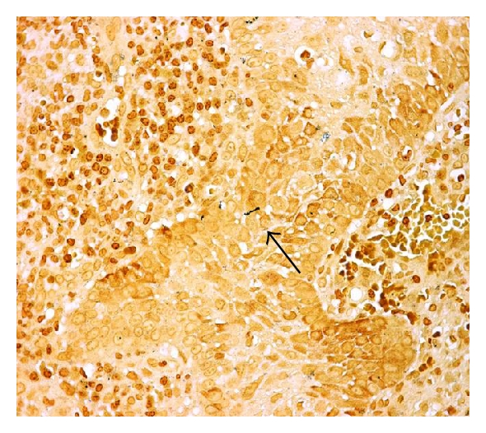
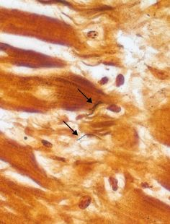
Χρώση Warthin-Starry για ανίχνευση σπειροχαιτών
Αριστερά: Ενδοκαρδίτιδα με παρουσία σπειροχαιτών
Δεξιά: λεμφοπλασματοκυτταρική στοματίτιδα με σπειροχαίτη

Slide 18
Χρώση Grocott για ανίχνευση μυκήτων
Σκοπός: Για την ανίχνευση μυκήτων στις επιμολύνσεις και φλεγμονές πχ πνευμονίες
Αρχή: Το χρωμικό οξύ αντιδρά με τους πολυσακχαρίτες του κυτταρικού τοιχώματος των μυκήτων, σχηματίζοντας ένα σύμπλοκο αλκαλική hexamine-silver- αλδεΰδες. Το σύμπλοκο αυτό αντιπροσωπεύει ένα όχημα το οποίο, μετά από αναγωγή, κατακρημνίζει ιόντα αργύρου. Η αντίδραση είναι γνωστή και σαν «αργυρόφυλλη αντίδραση". Η παρουσία αναγωγικού διαλύματος στην αργυρόφυλλη αντίδραση δεν είναι απαραίτητη

Slide 19
Χρώση Grocott για ανίχνευση μυκήτων
Εφαρμογή: Κατά κανόνα τομές παραφίνης
Μονιμοποιητικό: Διάλυμα φορμόλης.
Αποτελέσματα:
Μύκητες: μαύρο
Υπόστρωμα: πράσινο
Διαλύματα:
4% υδατικό διάλυμα Chromic Acid (chromium trioxide)
1% υδατικό διάλυμα sodium metabisulphite
Διάλυμα hexamine-silver
0.1% gold chloride
5% sodium thiosulphate
0.2% light green σε 0.2% acetic acid

Slide 20
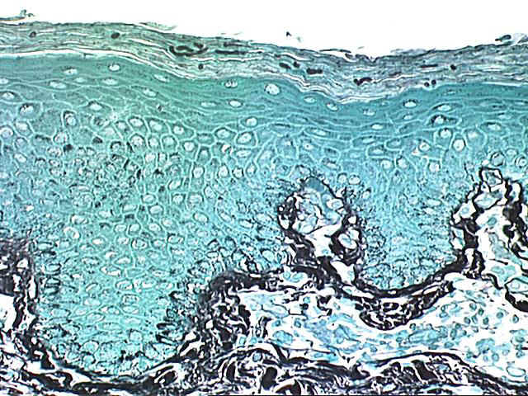
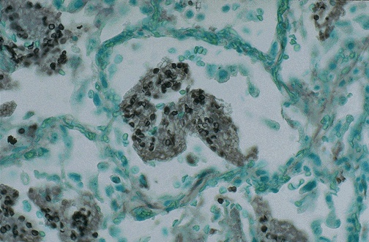
Χρώση Grocott για ανίχνευση μυκήτων
Αριστερά: ακτινομύκητες σε βιοψία δέρματος
Δεξιά: Πνευμονοκύστες στον πνεύμονα

Slide 21
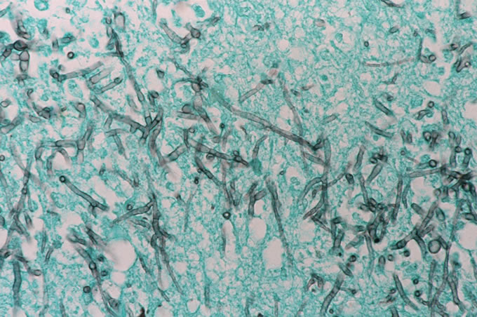
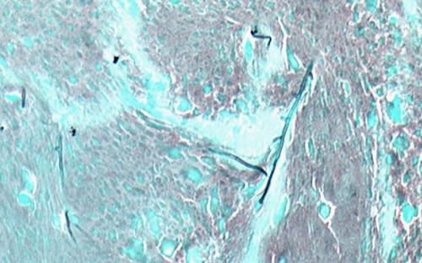
Χρώση Grocott για ανίχνευση μυκήτων
Σε μεγάλη μεγέθυνση ασπέργιλλος σε βιοψία εγκεφάλου (αριστερά) και βιοψία πνεύμονα (δεξιά)

Slide 22
Χρώση GIEMSA
Σκοπός: Είναι παραλλαγή της κοινής χρώσης Giemsa. Βάφει σωμάτια DONOVAN (βάκιλοι λεϊσμανίασης, κοκκιώματα) και παράσιτα. Διαφοροποίηση με διάλυμα Wright Stain Buffer, pH 6.8 επιτρέπει την ανίχνευση στον ιστό κυττάρων αιμοποιητικής οδού.
Αρχή: Η παραλλαγή χρησιμοποιεί διάλυμα Giemsa και βασίζεται στο γεγονός ότι όξινες ομάδες απορροφούν βασική χρωστική και οι βασικές ομάδες απορροφούν όξινες χρωστικές (ηωσίνη).

Slide 23
Χρώση GIEMSA
Εφαρμογή: Κατά κανόνα τομές παραφίνης, κυτταρολογικά επιχρίσματα.
Μονιμοποιητικό: Διάλυμα φορμόλης.
Αποτελέσματα:
Πυρήνες: μπλε-ρόδινο
Κυανόφιλα κοκκία: μπλε
Κολλαγόνο: απαλό ροζ
Σωμάτια Donovan: απαλό μπλε
Πρωτόζωα: σκούρο μπλε
Ηωσινόφιλα κοκκία, ερυθρά αιμοσφαίρια: ροζ

Slide 24
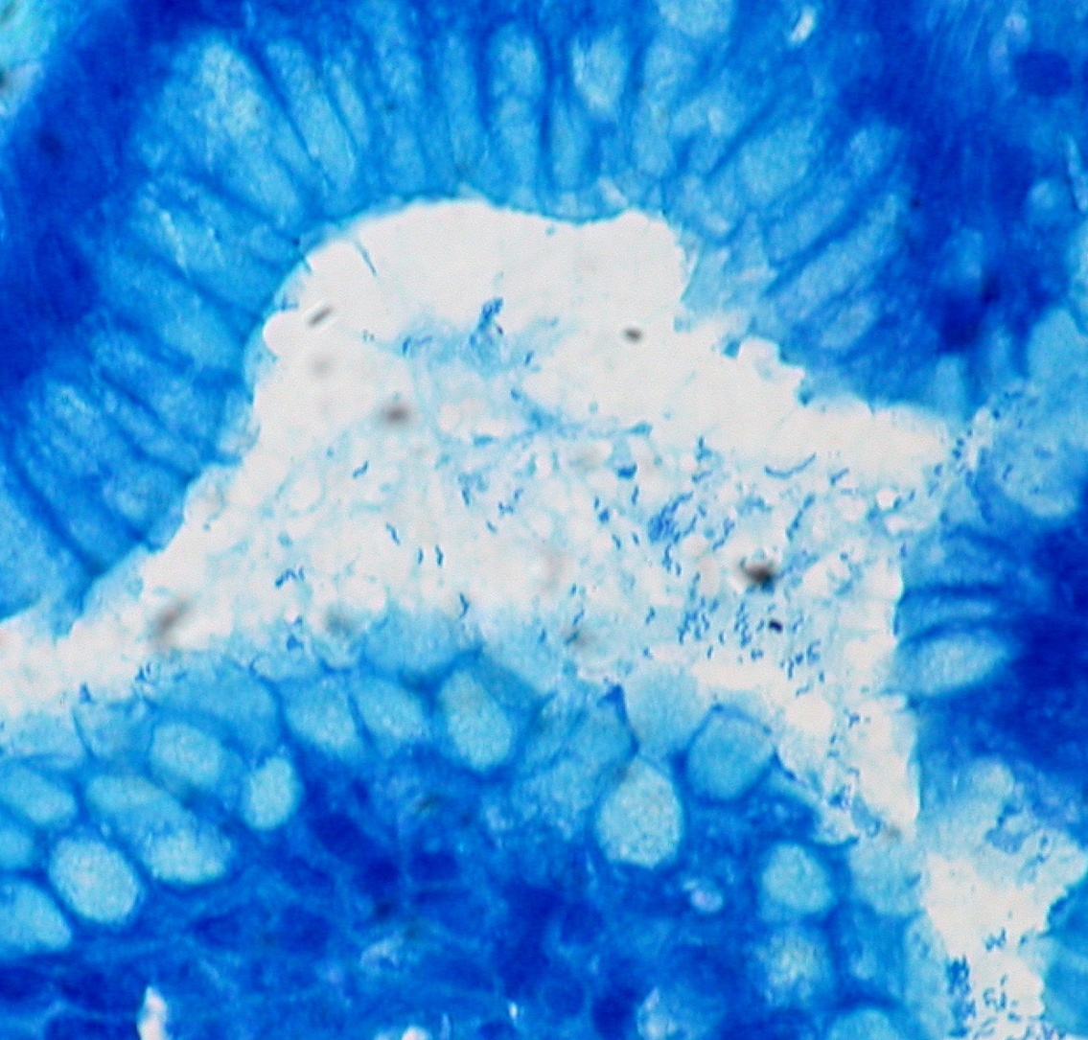
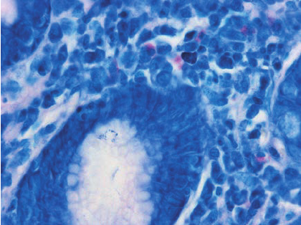
Χρώση GIEMSA
Γαστρική βιοψία με Helicobacter pylori

Slide 25
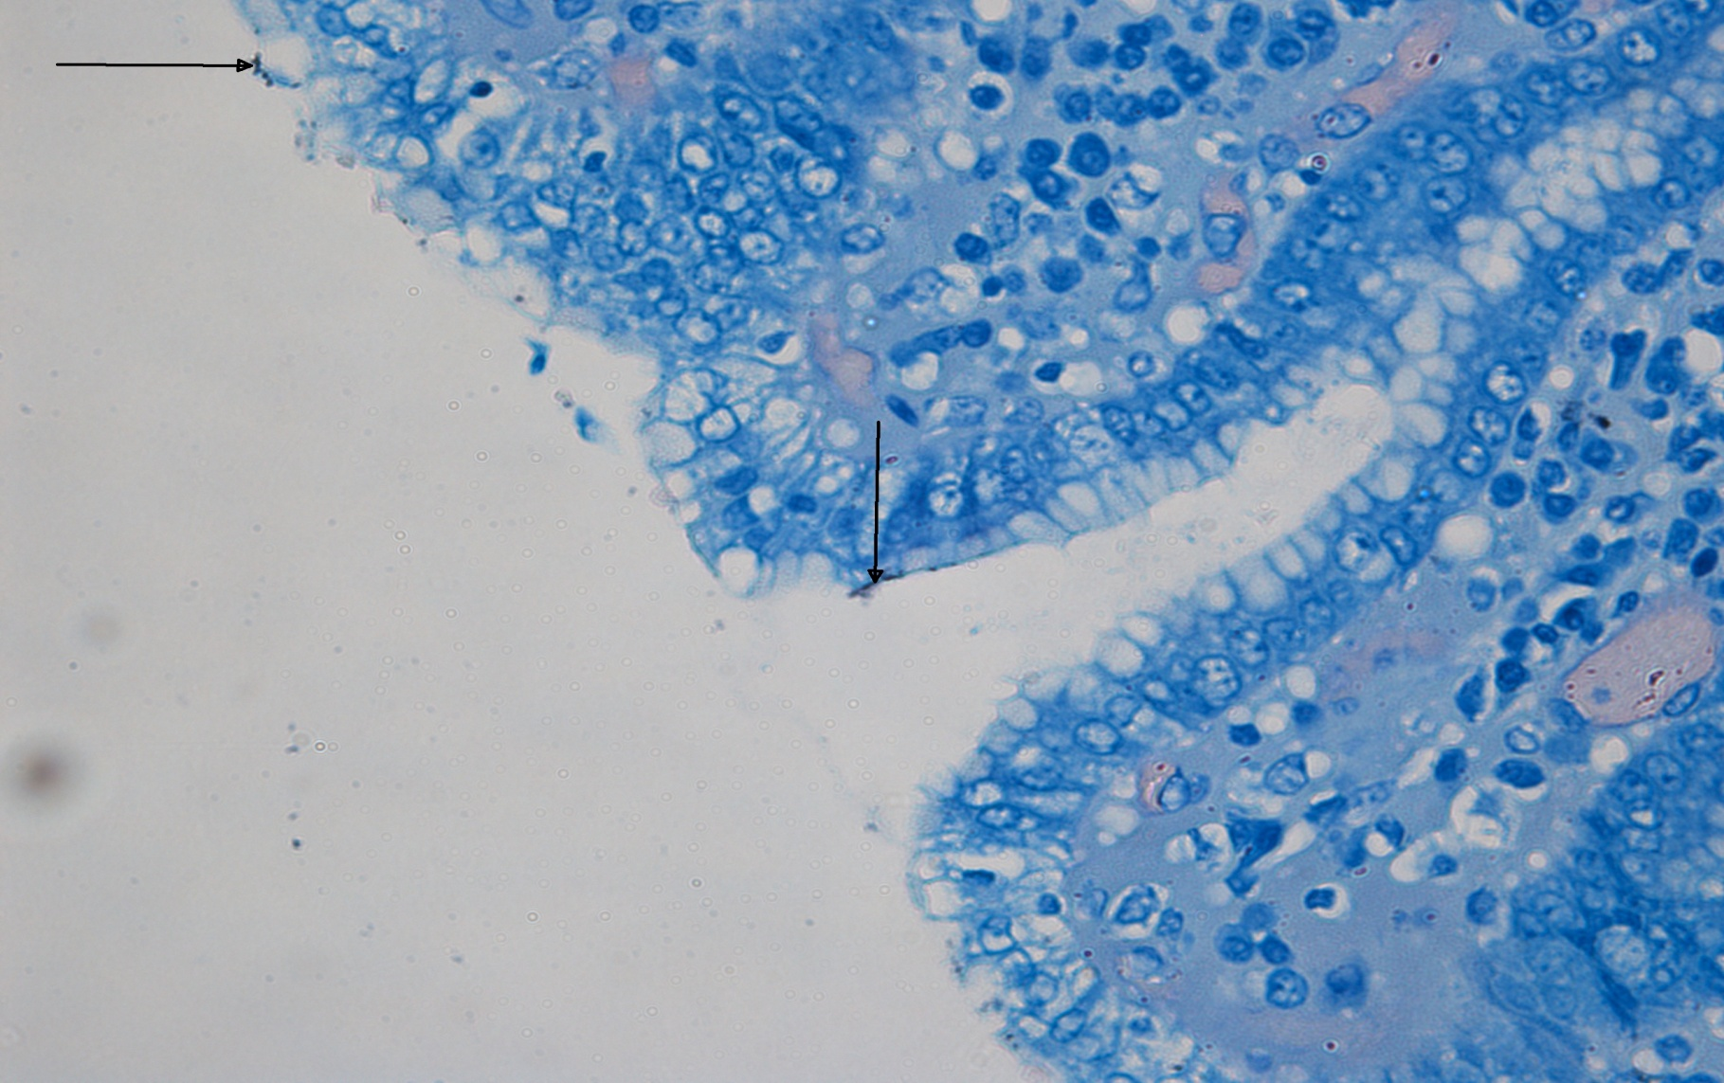
Χρώση GIEMSA
Γαστρική βιοψία με Helicobacter pylori

Slide 26
Χρώσεις για κύτταρα του αίματος
METHYL GREEN – PYRONIN
TOLUIDINE BLUE

Slide 27
Χρώση METHYL GREEN – PYRONIN
Σκοπός: βάφει πλασματοκκύτταρα τα οποία αφθονούν σε φλεγμονές, βρίσκονται στις ορώδεις μεμβράνες στου πνευμονικού παρεγχύματος και γαστρεντερικού σωλήνα. Επίσης βάφει DNA και RNA. Για την διαφοροποίηση όγκων απο πλασματοκύτταρα πχ πλασμοκύτωμα.
Αρχή: Η διαφοροποίηση των κυττάρων βασίζεται στην διαφορετική συγγένεια που έχουν τα νουκλεϊκά οξέα στην πυρονίνη
Αποτελέσματα:
DNA (πυρήνες): πράσινο-πρασινο/μπλε
RNA (πλασματοκύτταρα, κυτταρόπλασμα κυττάρων, ουσία Nissl, βακτήρια): κόκκινα
Μερικές βλέννες: κόκκινες

Slide 28
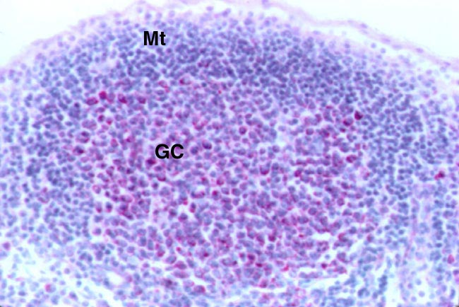
GC: Βλαστικό κέντρο. Mt:φλοιός, μανδύας

Slide 29
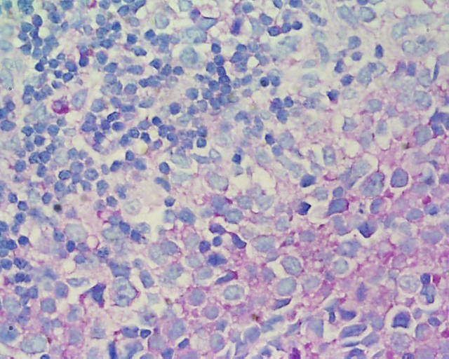
Χρώση METHYL GREEN – PYRONIN
Μετάσταση σε λεμφαδένα κυψελιδικού ραβδομυοσαρκώματος

Slide 30
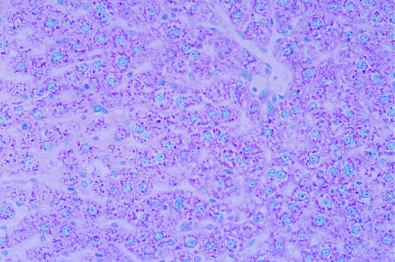
Χρώση METHYL GREEN – PYRONIN
DNA : πράσινο-πρασινο/μπλε
RNA κόκκινο

Slide 31
Χρώση TOLUIDINE BLUE
Σκοπός: Είναι μεταχρωματική χρώση, βάφει ιστιοκύτταρα. Τα ιστυοκύτταρα είναι διάσπαρτα στον συνδετικό ιστό. Το κυτταρόπλασμα τους περιέχει κοκκία ηπαρίνης και ισταμίνης οι οποίες είναι μεταχρωματικές.
Αρχή: Στις μεταχρωματικές χρώσεις τα κύτταρα που απορροφούν το μπλε χρώμα φαίνονται κόκκινα. Ενώ τα κύτταρα που απορροφούν το κόκκινο φαίνονται κίτρινα. Η μεταχρωμασία εξαρτάται από το pH, την θερμοκρασία, και την συγκέντρωση του βασικού διαλύματος.
Αποτελέσματα:
Ιστιοκύτταρα: βιολετί
Υπόστρωμα: απαλό μπλέ

Slide 32
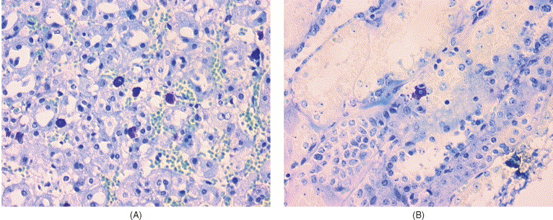
Καρκίνωμα νεφρού

Slide 33
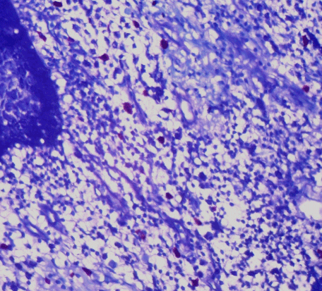

Slide 34
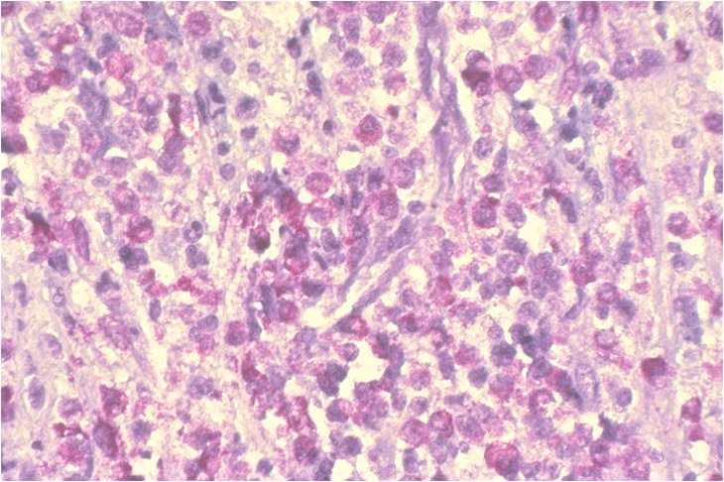
Μυελός των οστών - Ιστυοκύτωση

